Slide 1
PARCOURSUP ? Facile !
Tuto pédagogique
pour les élèves de terminale souhaitant
s’inscrire en 1re année de l’enseignement supérieur

Slide 2


Parcoursup ? Facile !
Tuto pédagogique pour les élèves de terminale
souhaitant s’inscrire en 1re année de l’enseignement supérieur
Stop aux idées reçues ! Ce qu’il faut garder en tête
Une même formation mène à plusieurs métiers.
Des formations différentes peuvent mener à un même métier.
Il existe de nombreuses passerelles entre
les formations.
Des changements sont possibles, sous certaines conditions, en cours d’année (rentrée décalée)
et en fin d’année.
La réorientation est possible en cas de mauvais
choix de parcours.
Trouver
une formation,
ça vous fait
penser à ça ?
Vous craignez
d’être enfermé
dans une voie
si vous vous
trompez ?
N’ayez pas peur de vous tromper et ouvrez le champ des possibles !
2

Slide 3

Parcoursup ? Facile !
Tuto pédagogique pour les élèves de terminale
souhaitant s’inscrire en 1re année de l’enseignement supérieur
Parcoursup, c’est quoi ?
Cette vidéo vous donne les grands principes de Parcoursup.
N’hésitez pas à la visionner plusieurs fois.
^{En résumé}
POUR QUI ?
Les lycéens/les étudiants en réorientation.
POUR QUOI ?
Pour formuler des vœux de poursuite
d’études vers une 1re année de formation
de l’enseignement supérieur.
QUAND ?
De décembre à septembre,
voir le calendrier 2024.
OÙ ?
www.parcoursup.gouv.fr
3

Slide 4

Parcoursup ? Facile !
Tuto pédagogique pour les élèves de terminale
souhaitant s’inscrire en 1re année de l’enseignement supérieur
Parcoursup, c’est quand ?
Les candidats peuvent commencer à consulter le moteur de recherche
des formations à partir du 20 décembre 2023.
Étape 1
Du 17 janvier au 14 mars 2024 inclus
• Début des inscriptions, création du dossier en ligne
• Saisie des vœux
Étape 2
Du 14 mars au 3 avril 2024 inclus
• Finalisation du dossier de candidature
• Confirmation des vœux
Étape 3
Du 30 mai au 12 juillet 2024 inclus
• Affichage des propositions d’admission
• Réponses des candidats
Étape 4
À partir du 11 juin 2024 inclus
• Phase complémentaire, formulation des vœux
sur les places vacantes
Étape 5
À partir du 4 juillet 2024
• Sollicitation de la CAES (commission d’accès à l’enseignement supérieur)
À partir du 8 juillet 2024, après les résultats du bac
• Inscription administrative
4

Slide 5
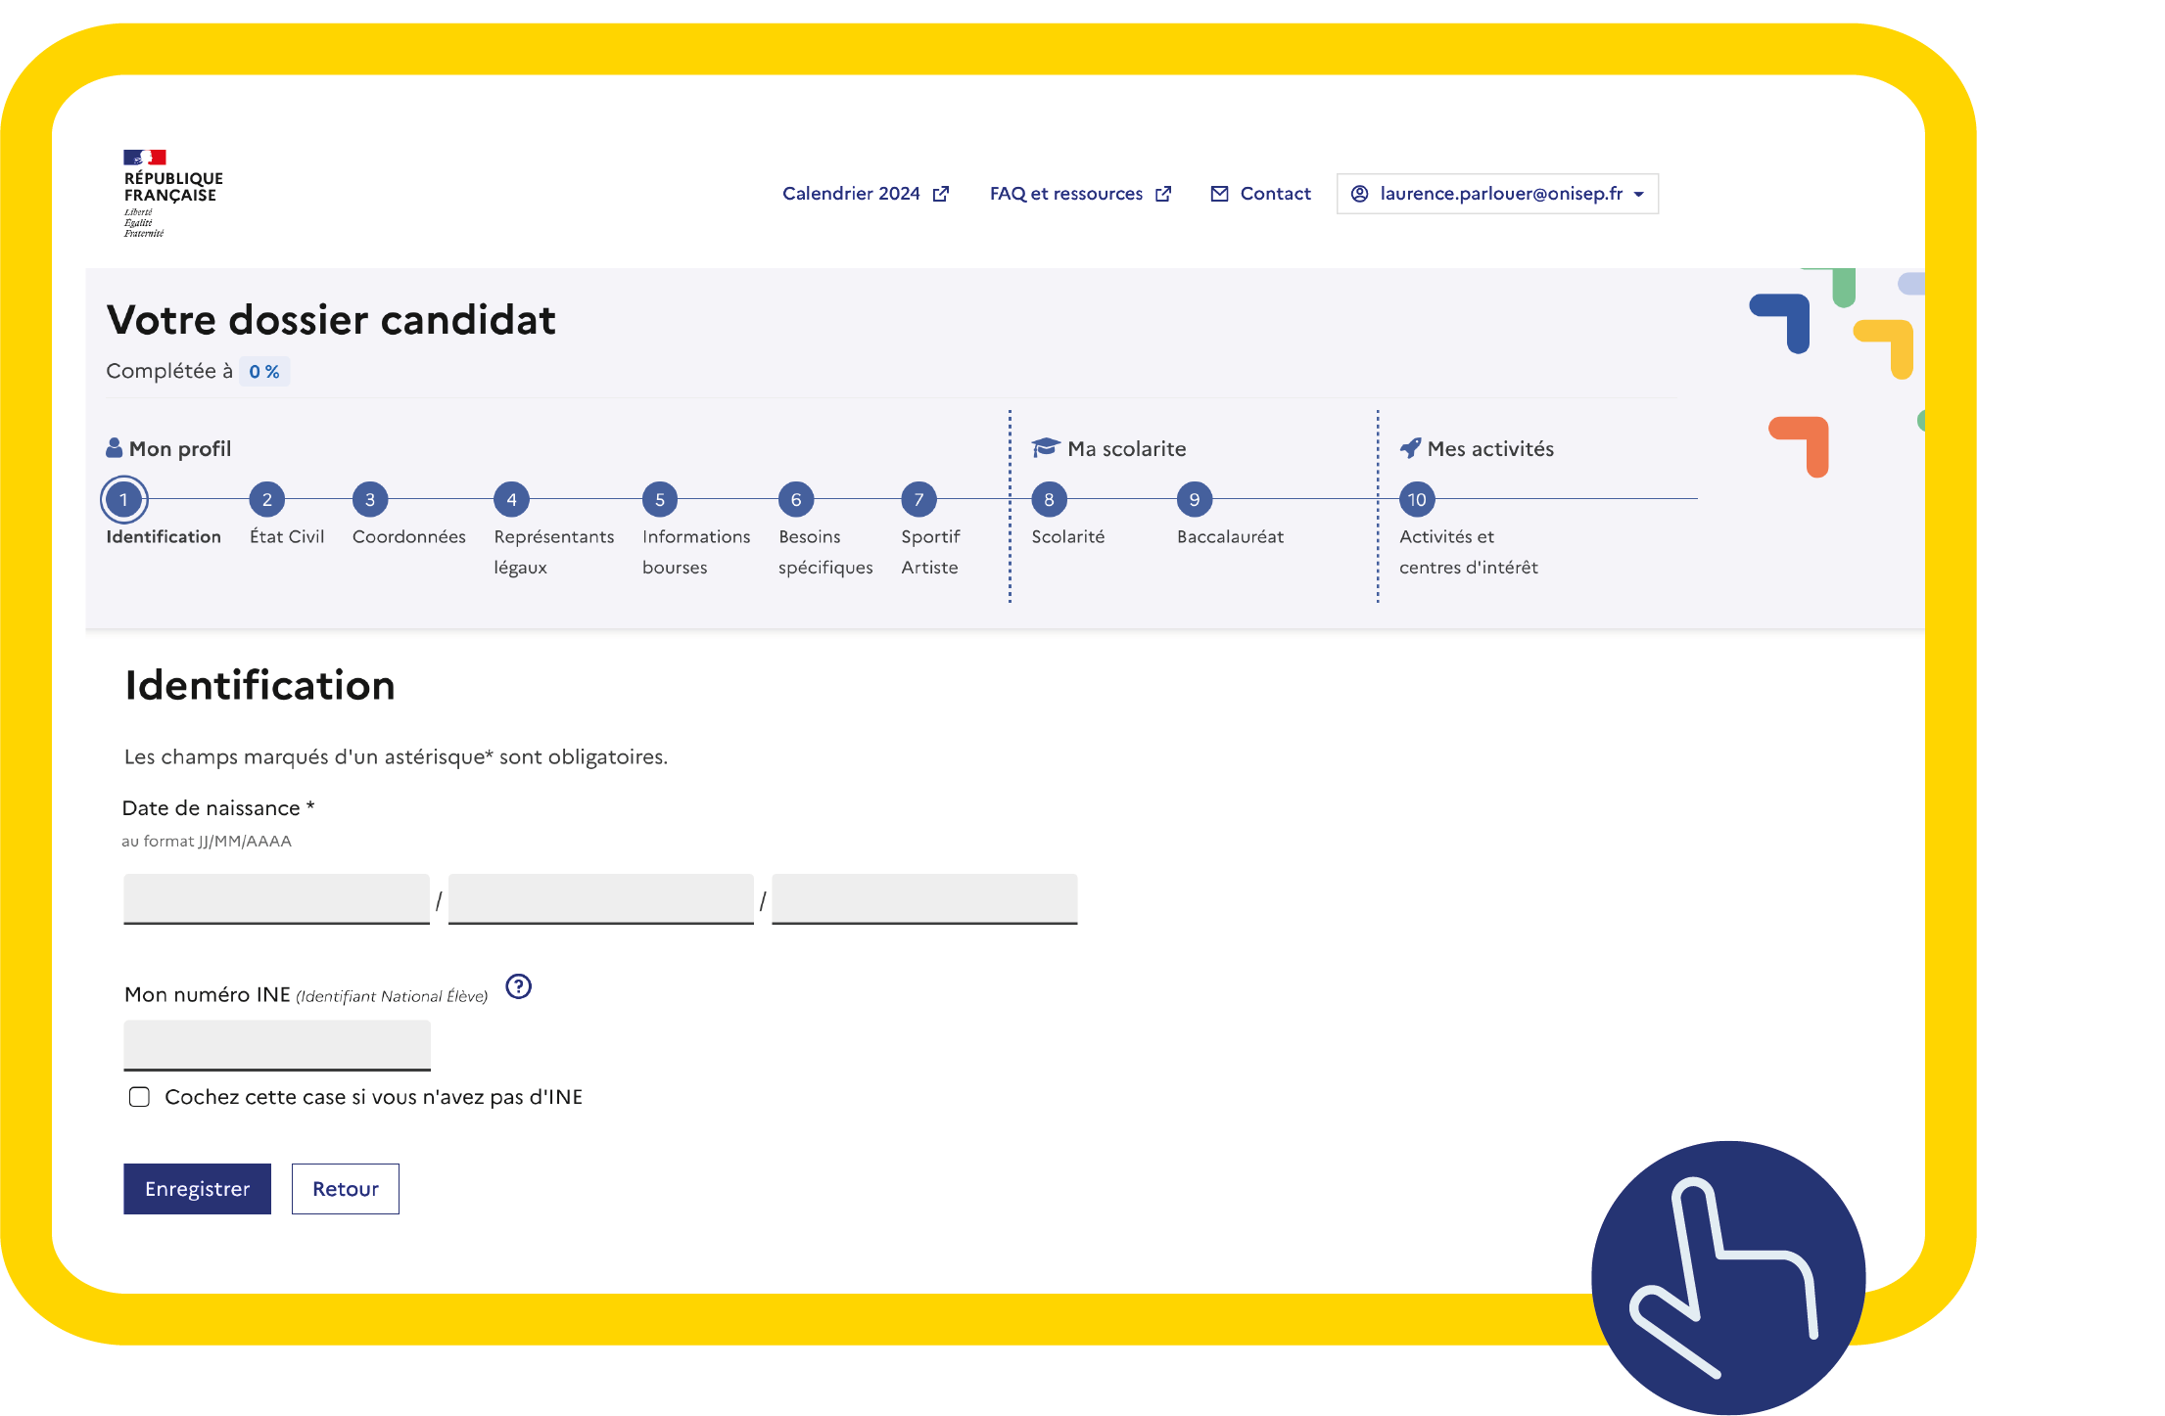
Parcoursup ? Facile !
Tuto pédagogique pour les élèves de terminale
souhaitant s’inscrire en 1re année de l’enseignement supérieur
Comment créer votre dossier ?
Pour vous inscrire, vous aurez besoin de :
votre INE (identifiant national étudiant, présent
sur vos relevés de notes de 1re) ou INAA
(pour les élèves issus de l’enseignement agricole) ;
une adresse mail que vous utilisez.
Ces éléments vous permettront de commencer
votre inscription et d’obtenir votre numéro de dossier Parcoursup, puis de créer votre mot de passe.
Ceux-ci sont à conserver soigneusement.
Cliquez sur « Se connecter », puis « S’inscrire ».
5

Slide 6
Parcoursup ? Facile !
Tuto pédagogique pour les élèves de terminale
souhaitant s’inscrire en 1re année de l’enseignement supérieur
Comment créer votre dossier ? (suite)
Validez la charte.
Vérifiez les informations qui sont remontées par votre lycée dans les rubriques « Scolarité », « Baccalauréat » et « Bulletins scolaires ».
Signalez rapidement toute erreur au service de la scolarité,
avant le 3 avril 2024.
Cordées de la réussite : si vous avez participé à une Cordée
de la réussite en classe de 1re et/ou de terminale, cette information figure dans votre dossier.
Il vous sera demandé dans votre dossier Parcoursup
si vous souhaitez que cette information soit transmise aux formations
pour lesquelles vous allez formuler des vœux. Il est dans
votre intérêt de dire oui, car de nombreuses formations en tiennent compte dans leurs critères de classement des dossiers.
Si cette information ne figure pas dans votre dossier Parcoursup, contactez le proviseur de votre lycée pour qu'il mette à jour
votre dossier.
Saisissez votre date de naissance et votre numéro
INE (9 chiffres + 2 lettres ou 10 chiffres + 1 lettre).
Vérifiez vos informations personnelles.
Notez votre numéro de dossier et paramétrez
votre mot de passe (12 caractères minimum
dont 2 majuscules, 2 minuscules, 2 chiffres et
2 caractères spéciaux).
Saisissez et validez votre adresse mail.
Éventuellement, saisissez vos informations
concernant les critères sociaux.
En parallèle, effectuez votre demande
de bourse auprès du Crous.
6

Slide 7
Parcoursup ? Facile !
Tuto pédagogique pour les élèves de terminale
souhaitant s’inscrire en 1re année de l’enseignement supérieur
Les vœux, ce qu’il faut savoir
Les vœux
Les vœux multiples
Les vœux peuvent porter sur :
des formations sélectives (CPGE, BTS, BUT, écoles d’ingénieurs
ou de commerce…), qui peuvent donc refuser des candidatures.
À noter : certaines formations peuvent définir des modalités de candidature avec des épreuves ou des entretiens, en complément du dossier Parcoursup ;
des formations non sélectives (licences, PASS et L.AS), pour lesquelles les admissions se font sur dossier Parcoursup. Ces formations ne peuvent pas refuser de candidatures, mais elles effectuent un classement si elles ont suffisamment de places disponibles, et l’admission dépend de leur capacité d’accueil.
Si elles ont des places disponibles, elles acceptent toutes
les candidatures.
Les vœux ne sont pas classés, ils ont tous la même importance.
Pour les formations sous statut d’étudiant, vous pouvez faire :
10 vœux maximum en phase principale ;
10 vœux maximum en phase complémentaire.
Pour les formations sous statut d’apprenti, vous pouvez faire :
10 vœux maximum.
Pour certaines formations (BTS, DCG, CPGE, BUT…), les candidats formulent des vœux multiples. Ils permettent de postuler dans différents établissements qui proposent la même formation/spécialité. Chaque sous-vœu correspond à la formation dans un établissement donné. Un vœu multiple et ses sous-vœux comptent pour un seul vœu parmi les 10 possibles.
Vous pouvez faire jusqu’à 20 sous-vœux au maximum, toutes formations confondues, hors écoles d’ingénieurs, de commerce, Ifsi, EFTS et PASS/L.AS Île-de-France, pour lesquelles le nombre
de sous-vœux n’est pas limité.
À noter : pour les candidats aux Ifsi et à certaines formations paramédicales, le nombre de vœux est plafonné à 5 ;
le nombre de sous-vœux est illimité. Les 5 vœux correspondent
à des regroupements d’établissements au niveau territorial,
les sous-vœux correspondent aux établissements.
7

Slide 8
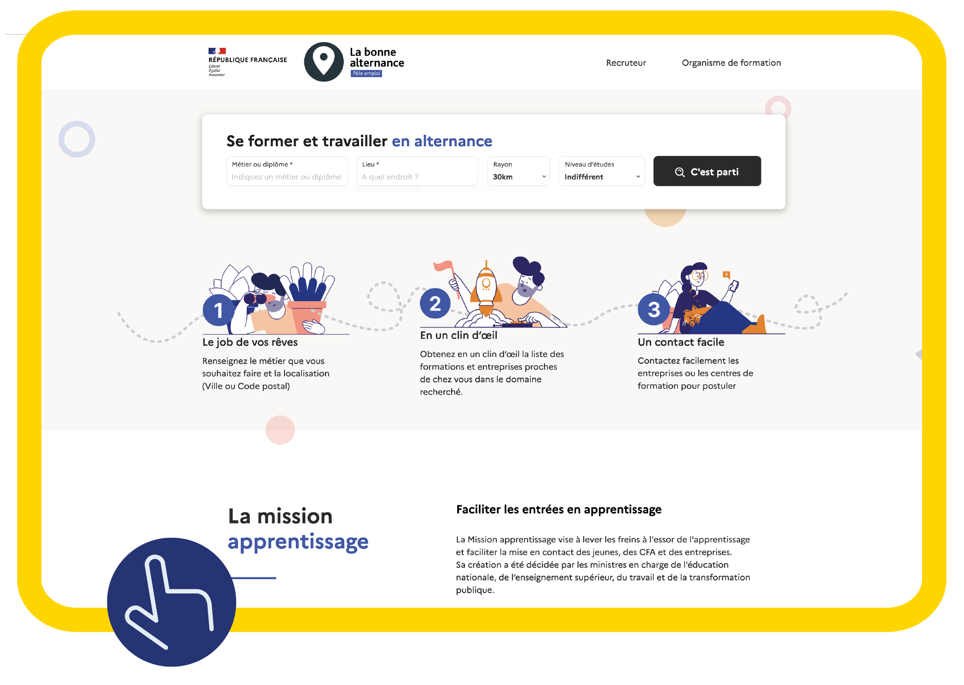
Parcoursup ? Facile !
Tuto pédagogique pour les élèves de terminale
souhaitant s’inscrire en 1re année de l’enseignement supérieur
Les vœux : quelques conseils
Évitez de vous censurer.
Il n’y a pas de formation réservée aux filles ou aux garçons.
La procédure Parcoursup aide les lycéens boursiers (aide à la mobilité,
taux minimum) : c’est une opportunité pour suivre les études qui vous motivent.
Soyez mobile pour intégrer des filières sélectives (dans votre académie
ou dans d’autres régions qui vous sont accessibles).
Étudiez les possibilités d’autres formations
dans le même domaine.
Par exemple :
domaine paramédical : Ifsi/BTS analyses de biologie médicale/
BUT génie biologique ;
domaine artistique : DN MADE/écoles supérieures d’art ;
domaine des sciences : licence scientifique/école d’ingénieurs.
Avez-vous envisagé une formation en apprentissage ?
Attention, il faut trouver un employeur : la recherche s’effectue dès janvier.
Vous avez la possibilité de formuler des vœux en apprentissage
dès le 17 janvier 2024 et jusqu’au 10 septembre 2024.
8

Slide 9
Parcoursup ? Facile !
Tuto pédagogique pour les élèves de terminale
souhaitant s’inscrire en 1re année de l’enseignement supérieur
Les vœux : vigilance !
N’attendez pas la dernière minute
pour saisir vos vœux !
Pensez à diversifier vos vœux.
Augmentez vos chances d'être accepté par un établissement
en faisant au moins un vœu supplémentaire dans une formation non sélective qui vous intéresse.
L’apprentissage nécessite d’avoir trouvé un employeur, il faut
y penser. Par sécurité, si cette formation existe aussi sous statut étudiant, faites également un vœu sous cette modalité pour
ce mode de formation.
Ne vous limitez pas au même diplôme ou à la même spécialité.
Le moteur de recherche Parcoursup peut vous aider à identifier
des formations similaires.
Les risques de saturation de la plateforme Parcoursup sont réels
les 13 et 14 mars 2024, et vous risquez d’être en difficulté.
Après le 14 mars 2024, il sera trop tard !
Il n’y a pas de secret : vous ne trouverez les réponses qu’en étant
bien informé. Si vous ne connaissez pas encore bien les différentes options qui s’offrent à vous, il est encore temps de vous renseigner.
Consultez les sites suivants pour avoir des informations générales
sur les différents types d’études : « Que faire après le bac ? » ;
« Les BTS » ; « Les BUT » ; « Les DEUST » ; « Les licences » ;
« Réussir en dans le sup » ; « Les écoles spécialisées ».
Découvrez les sites spécialisés : module Lycée et Horizons21e.
Réalisez des activités pour vous guider :
« Découvrez les formations post-bac pro ! » (381,31 Ko)
« Après votre bac pro, poursuivez vos études ! » (286,23 Ko)
Pensez à consulter les attendus, les critères généraux pour les formations visées ainsi que la rubrique « Informations
sur les parcours d’études au lycée conseillés par la formation »
pour savoir si vos enseignements de spécialité correspondent
à la formation.
9

Slide 10
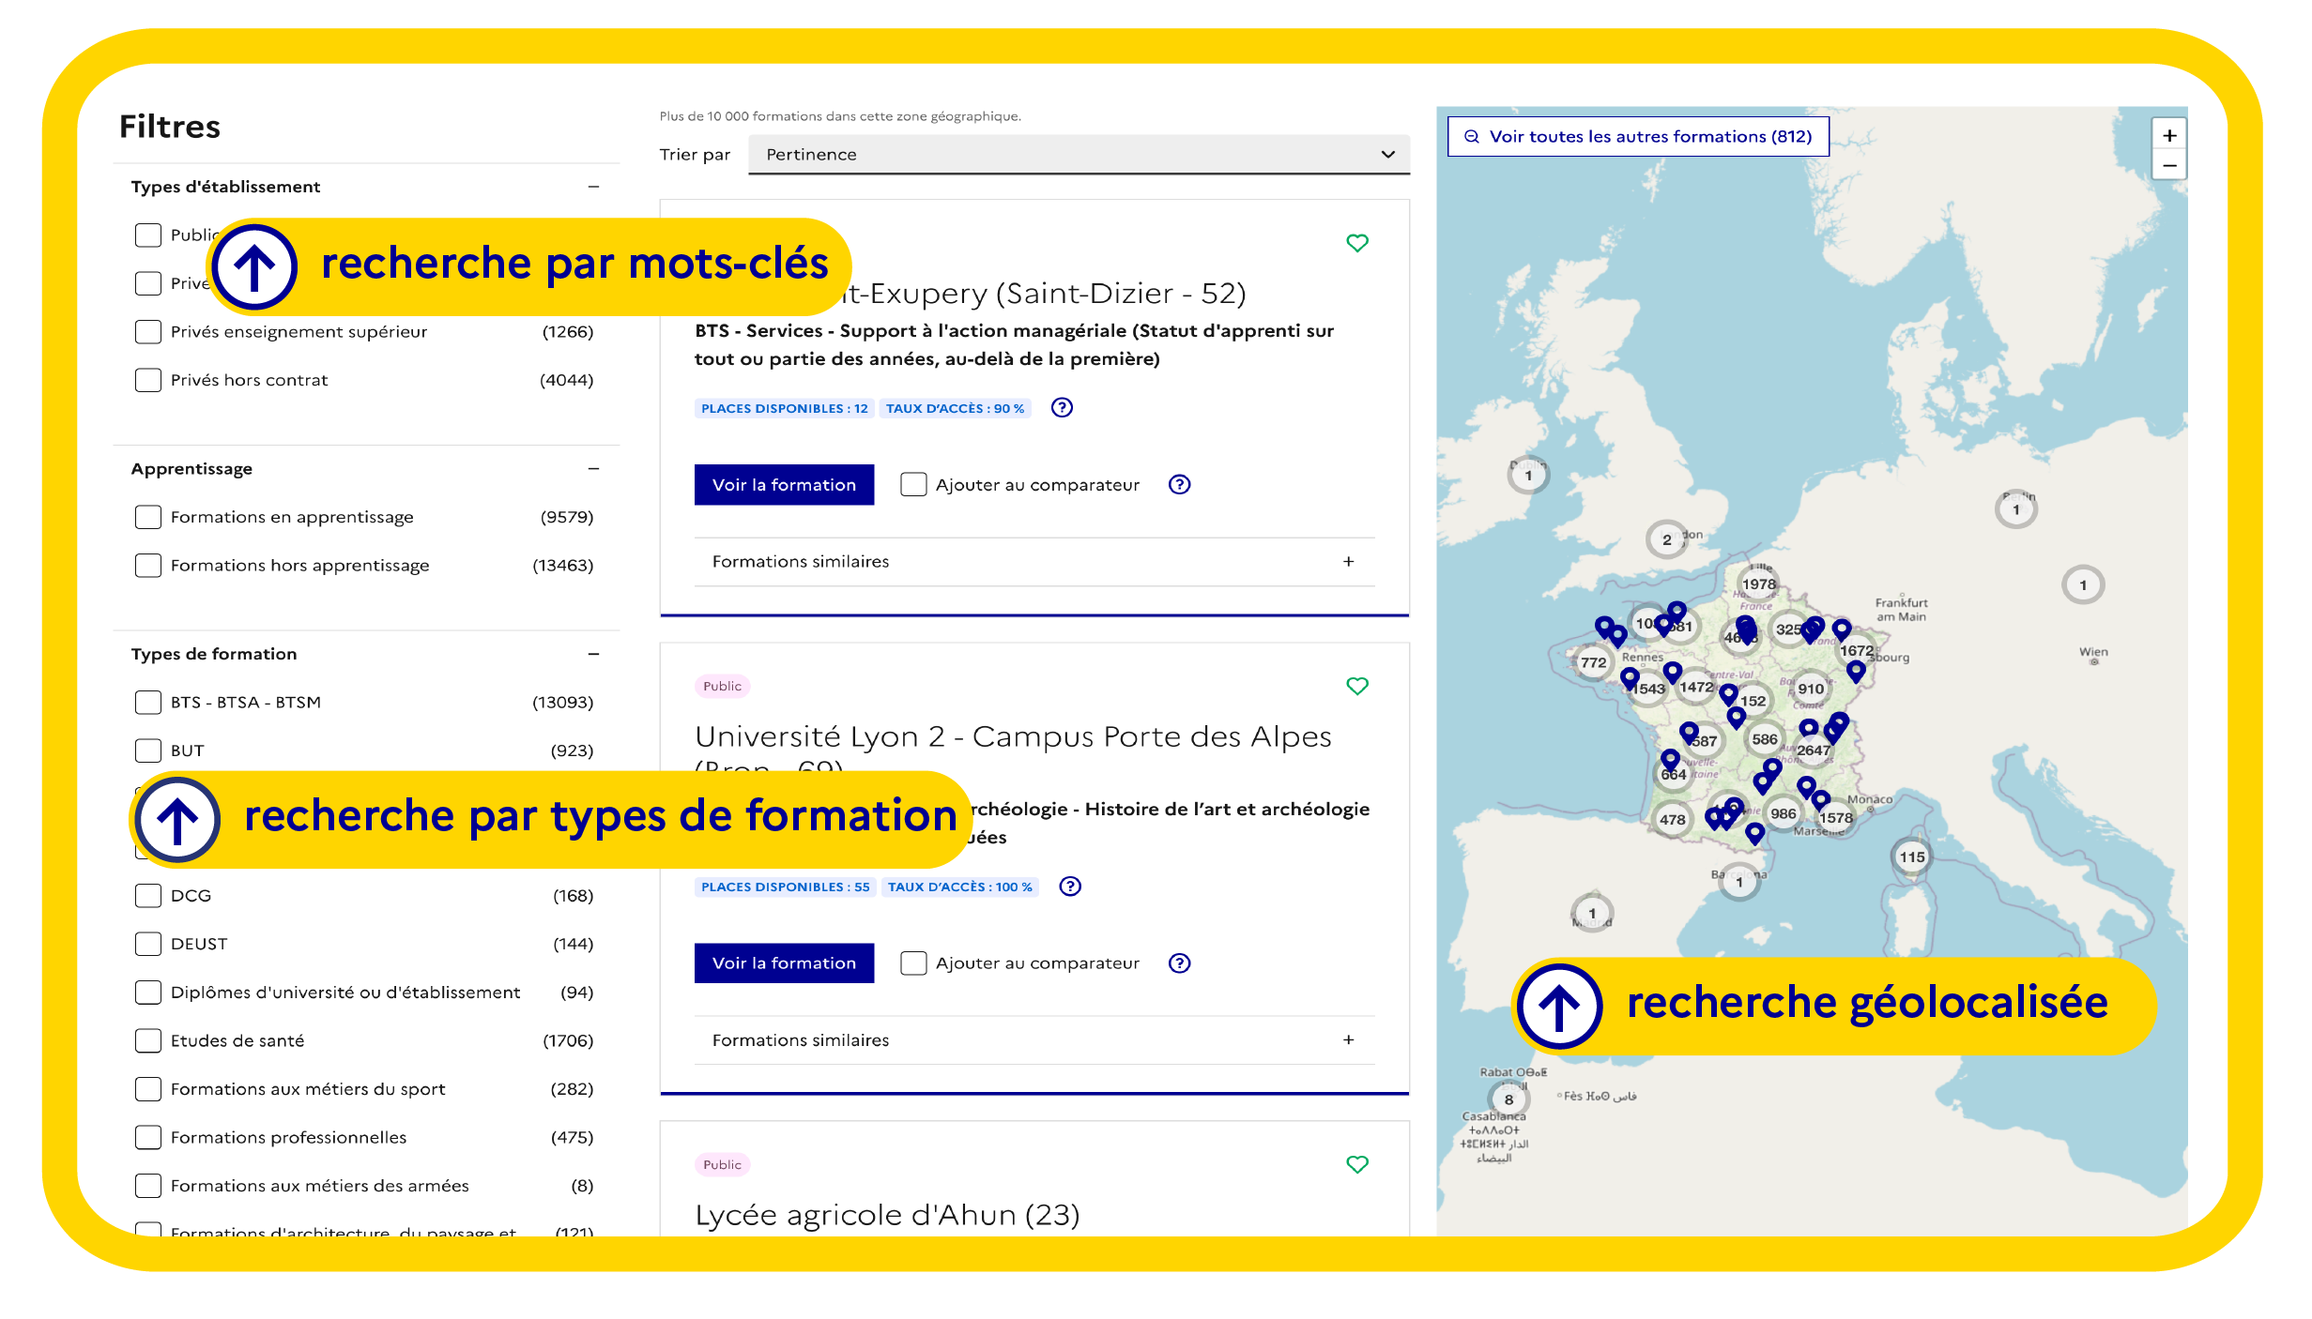
Parcoursup ? Facile !
Tuto pédagogique pour les élèves de terminale
souhaitant s’inscrire en 1re année de l’enseignement supérieur
Comment rechercher une formation ?
^{S’informer et découvrir}
^{les formations avec}
^{le moteur de recherche,}
^{par mots-clés,}
^{par types de formation}
^{ou en géolocalisant}
^{les établissements.}
10

Slide 11
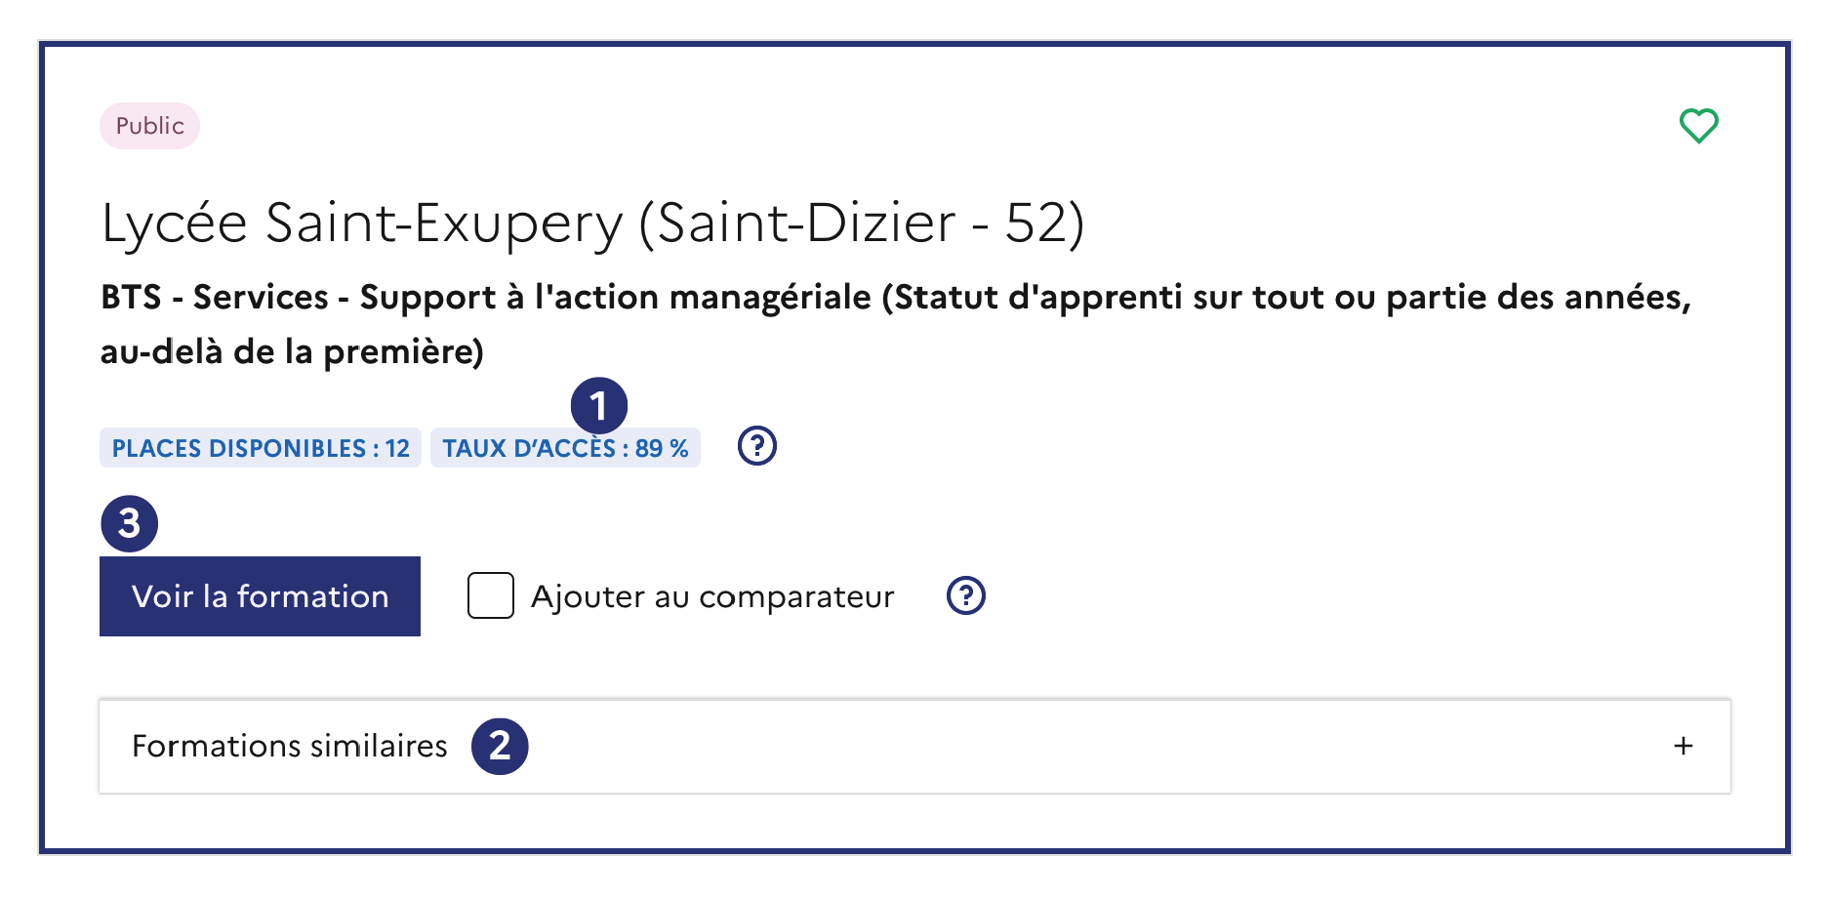
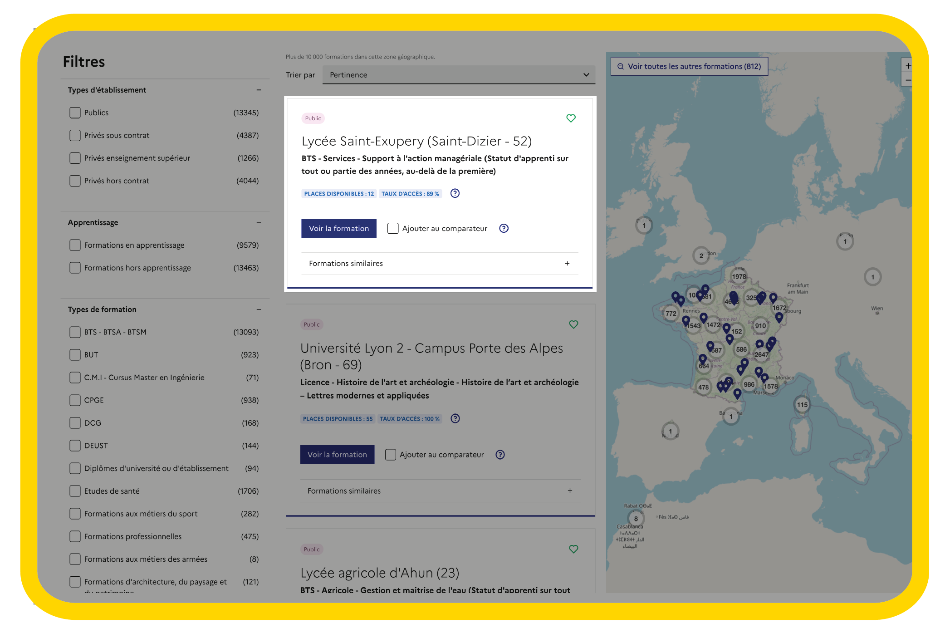
Parcoursup ? Facile !
Tuto pédagogique pour les élèves de terminale
souhaitant s’inscrire en 1re année de l’enseignement supérieur
Rechercher une formation : conseils
Pour chaque formation, vous trouverez des indications précieuses.
❶ Le pourcentage de candidats admis selon le type de baccalauréat et le taux d’accès en 2024 (quand l’information est disponible) ;
❷ les suggestions de formations similaires pour élargir vos choix ;
❸ le lien vers la fiche détaillée de la formation avec
des informations complémentaires, comme les attendus,
les critères généraux d’examen des vœux, les dates
des journées portes ouvertes…
Ces indicateurs doivent vous permettre de mieux cibler vos vœux
et de mettre toutes les chances de votre côté !
11

Slide 12

Parcoursup ? Facile !
Tuto pédagogique pour les élèves de terminale
souhaitant s’inscrire en 1re année de l’enseignement supérieur
La lettre de motivation, c’est quoi ?
Pour chaque vœu, si la formation choisie
la demande, vous devez rédiger votre lettre de motivation pour expliquer ce qui vous motive.
Les autres rubriques de Parcoursup
La rubrique « Activités et centres d’intérêt » est
un plus dans votre dossier qui peut faire la différence.
La rubrique « Préférence et autres projets » permet aux CAES (commissions d’accès à l’enseignement supérieur) de connaître
votre projet et de voir quelle formation il est possible de vous proposer si vous n’avez pas eu de proposition d’admission.
Vous avez besoin de connaître :
la formation visée ;
les compétences attendues ;
les possibilités de poursuite d’études ;
les options proposées dans la formation ;
les conditions pratiques d’accès (éloignement géographique, logement, coûts).
Et de valoriser :
les démarches entreprises pour mieux connaître
cette formation ;
vos résultats scolaires, compétences ou expériences
en lien avec ce vœu ;
les autres rubriques de Parcoursup.
12

Slide 13
Parcoursup ? Facile !
Tuto pédagogique pour les élèves de terminale
souhaitant s’inscrire en 1re année de l’enseignement supérieur
PENSEZ À VALIDER VOS Vœux
Jusqu’au 3 avril 2024
Qui peut vous aider ?
Pour chaque vœu ou sous-vœu, vous devez impérativement valider votre candidature,
sinon ce vœu ne sera pas pris en compte.
Vous devez maintenant, si ce n’est pas encore fait, renseigner les différentes rubriques de Parcoursup,
dont :
la lettre de motivation : 1 par vœu, facultative ;
la rubrique « Activités et centres d’intérêt » ;
la rubrique « Préférence et autres projets » ;
le cas échéant, ajoutez les pièces justificatives complémentaires demandées par les établissements.
Rencontrez ceux qui peuvent vous aider :
au sein du lycée : un ou une de vos deux professeurs principaux et/ou
le ou la psychologue de l’Éducation nationale ;
au CIO (centre d’information et d’orientation), avec ou sans rendez-vous.
Informez-vous sur les filières et les formations :
module Lycée ;
Parcoursup, avec le moteur de recherche des formations ;
Mon orientation en ligne ;
Horizons21e.
En cas de problème technique et/ou pour toute question sur votre dossier :
utilisez la rubrique « Contact », de préférence au sein de votre dossier Parcoursup.
Informez-vous sur le fonctionnement de la procédure :
consultez les tutos et la FAQ Parcoursup.
Un numéro vert vous accompagne tout au long de la procédure : 0800 400 070.
Des conseillers pourront répondre à vos questions sur son fonctionnement
ou vous apporter des informations sur l’orientation, les formations ou encore les métiers qui vous intéressent..
13

Slide 14
Parcoursup ? Facile !
Tuto pédagogique pour les élèves de terminale
souhaitant s’inscrire en 1re année de l’enseignement supérieur
Comment répondre aux propositions ?
À partir du 30 mai 2024, les établissements vous répondent.
Vous recevez | Votre réponse | Autres actions
Une seule proposition d’admission (« Oui » ou « Oui si ») | Vous devez répondre « Accepter » ou « Refuser ». | Vous avez d’autres vœux en attente : vous devez préciser si vous les conservez (« Maintenir ») ou si vous les annulez (« Renoncer ») et valider en bas de page. En cas de non-réponse, les vœux en attente sont supprimés automatiquement.
Plusieurs propositions d’admission (« Oui » ou « Oui si ») | Vous devez répondre « Accepter » ou « Refuser ». Vous ne pouvez accepter qu’une proposition.
Uniquement des réponses « en attente » | Vous devez vous connecter régulièrement pour suivre l’évolution de votre rang en attente et voir si une formation vous est proposée. Des places peuvent se libérer au fur et à mesure que les autres candidats renoncent à certains de leurs vœux. L’indication du rang du dernier candidat en 2023 vous permet d’apprécier votre position.
Uniquement des réponses « Non » | Vous pouvez demander un conseil, un accompagnement au sein de votre lycée ou au CIO (centre d’information et d’orientation) pour envisager d’autres choix de formation.
Quand répondre aux propositions ?
Respectez les délais :
vous n’aurez que peu de temps pour répondre
aux propositions. Vérifiez les délais indiqués
sur Parcoursup.
Apportez une réponse (« Accepter »/« Refuser »)
à chaque proposition dans les délais impartis,
sinon la place sera proposée à quelqu’un d’autre. Confirmez le maintien des vœux en attente.
Si vous recevez plusieurs propositions, vous devez
en accepter une et renoncer aux autres. À chaque fois que vous faites un choix entre plusieurs propositions,
vous libérez des places proposées aux candidats suivants sur la liste d’attente.
14

Slide 15
Parcoursup ? Facile !
Tuto pédagogique pour les élèves de terminale
souhaitant s’inscrire en 1re année de l’enseignement supérieur
Vous n’avez pas fait de vœu
ou vous n’avez reçu que des réponses négatives
Ce que vous pouvez faire, en étant accompagné par un ou
une de vos deux professeurs principaux ou votre professeur référent/professeure référente, par le ou la psy-EN du lycée
et le CIO (centre d’information et d’orientation) :
participer à la phase complémentaire du 11 juin au 12 septembre 2024 pour postuler sur des places vacantes. Les vœux sont à formuler pour le 14 septembre au plus tard ;
demander à être accompagné par la CAES (commission d’accès
à l’enseignement supérieur) à partir du 4 juillet 2024 ;
tenter des formations en apprentissage, sous réserve d’avoir trouvé un employeur ;
faire des demandes de formation en dehors de Parcoursup ;
faire autre chose, hors du système scolaire, pour développer vos compétences (vie active, service civique en France ou dans un autre pays, séjour à l’étranger, autre type de formation…) en étant accompagné par le CIO et la mission locale de votre territoire.
LA PHASE COMPLÉMENTAIRE
DU 11 JUIN AU 12 SEPTEMBRE 2024
Vous pourrez formuler 10 nouveaux vœux
sur les places encore disponibles.
C’est une réelle opportunité, mais le choix est restreint.
Vous pouvez vous inscrire à cette phase complémentaire si :
vous n’avez pas reçu de proposition en phase principale ;
vous avez reçu une proposition, mais d’autres formations vous intéressent davantage ;
vous n’avez formulé aucun vœu avant le 14 mars 2024 ;
vous n’avez pas encore effectué votre inscription sur Parcoursup.
15

Slide 16
Parcoursup ? Facile !
Tuto pédagogique pour les élèves de terminale
souhaitant s’inscrire en 1re année de l’enseignement supérieur
Vous n’avez pas fait de vœu
ou vous n’avez reçu que des réponses négatives (suite)
La CAES, c’est quoi ?
À partir du 4 juillet 2024, vous pouvez solliciter depuis votre dossier un accompagnement
personnalisé de la CAES (commission d’accès à l’enseignement supérieur) de votre académie.
Cette commission étudie votre dossier et vous aide à trouver une formation au plus près
de votre projet et en fonction des places disponibles.
Pour bénéficier de l’accompagnement par la CAES, vous devez :
avoir formulé au moins un vœu en phase principale ;
ne jamais avoir reçu de proposition d’admission ;
être refusé ou en attente sur tous vos vœux ;
avoir formulé des vœux en phase complémentaire ;
avoir obtenu le baccalauréat depuis moins de 4 ans.
Les élèves à besoins spécifiques, notamment en situation de handicap, peuvent solliciter
la CAES le 1er juin, dès l’ouverture de la phase principale d’admission pour le réexamen de leur dossier
s’ils n’obtiennent pas de proposition de formation répondant à leurs besoins spécifiques.
16

Slide 17

Parcoursup ? Facile !
Tuto pédagogique pour les élèves de terminale
souhaitant s’inscrire en 1re année de l’enseignement supérieur
L’apprentissage, c’est quoi ?
C’est une modalité de formation qui alterne enseignement théorique dans un établissement et formation pratique chez un employeur.
Vous aurez à la fois le statut d’étudiant et celui de salarié (rémunération équivalente à un pourcentage du Smic, variable selon votre âge et votre année d’études).
Vous aurez le même diplôme que les élèves l’ayant obtenu sous statut d’étudiant.
Les demandes se font sur Parcoursup : même si vous pouvez avoir des délais supplémentaires par rapport aux vœux sous statut d’étudiant, faites vos recherches de formation et surtout d’employeur dès maintenant.
Pour vous aider à trouver un employeur, les formations et CFA (centres de formations d’apprentis) peuvent vous aider.
Des sites sont également disponibles. Pour en savoir plus, consulter le tuto « L’apprentissage » sur Parcoursup.
17

Slide 18
Parcoursup ? Facile !
Tuto pédagogique pour les élèves de terminale
souhaitant s’inscrire en 1re année de l’enseignement supérieur
Les formations hors Parcoursup, c’est quoi ?
Hors Parcoursup, quelques exemples
Qui peut vous aider ?
Certaines formations d’art et du spectacle vivant ;
des écoles privées et spécialisées, par exemple
des écoles de commerce, d’ingénieurs ou certaines
filières à l’université (attention au coût des études
et à la reconnaissance du diplôme) ;
des écoles d’entreprise ;
certaines écoles qui dépendent des chambres
de commerce et d’industrie ;
certains CAP en 1 an dans le domaine de l’artisanat.
Consultez directement les sites Internet des écoles.
Ne perdez pas votre année. Si vous n’avez fait aucun vœu ou si vous n’avez aucune proposition, mettez à profit cette année pour enrichir votre parcours personnel ou professionnel.
Service civique en France ou à l’étranger
C’est un engagement volontaire au service de l’intérêt général ouvert
aux 16-25 ans, élargi à 30 ans aux jeunes en situation de handicap. Accessible sans condition de diplôme, le service civique est indemnisé
et s’effectue en France ou à l’étranger.
Séjour à l’étranger, stage en Europe, séjour au pair, volontariat, permis vacances-travail…
Pour enrichir votre expérience, pratiquer une langue étrangère, gagner
en autonomie et en indépendance, découvrir une autre culture…
de nombreuses raisons peuvent vous pousser vers cette expérience.
Vie active
Il s’agit tout simplement de trouver un emploi. Des dispositifs existent
pour aider les jeunes. Pensez aussi à l’intérim, à l’entrepreneuriat
ou à l’autoentrepreneuriat.
Les missions locales pour aider à trouver un dispositif, notamment
dans le cadre du plan « 1 jeune 1 solution », ainsi que d’autres types
de formations certifiantes ou diplômantes.
18

